Slide 1

Compatibility Testing
Saurabh Kumar Singh

Slide 2
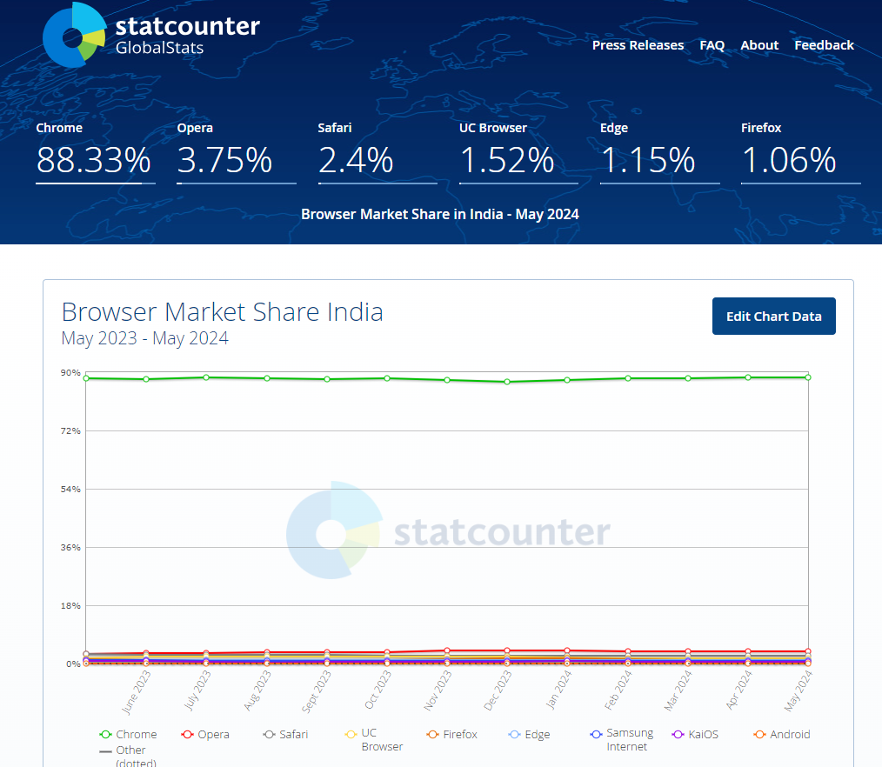
Browser Market Share
Indian Market

Slide 3
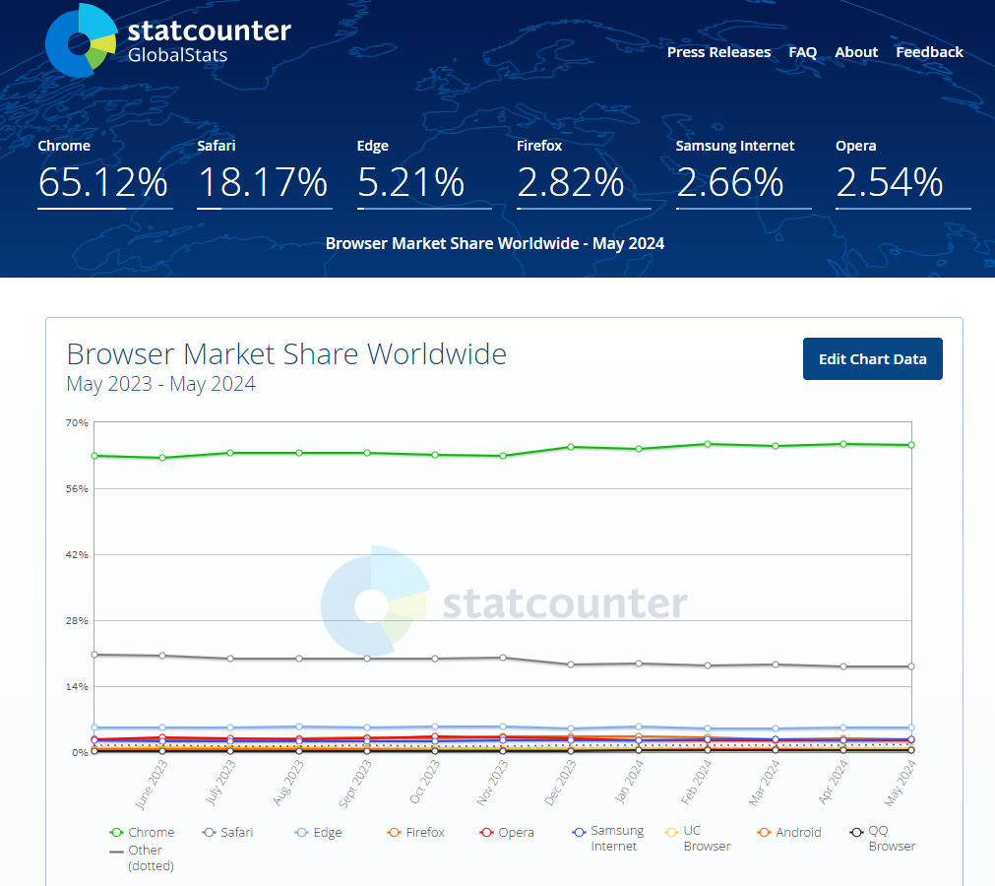
Browser Market Share
Worldwide

Slide 4


Slide 5
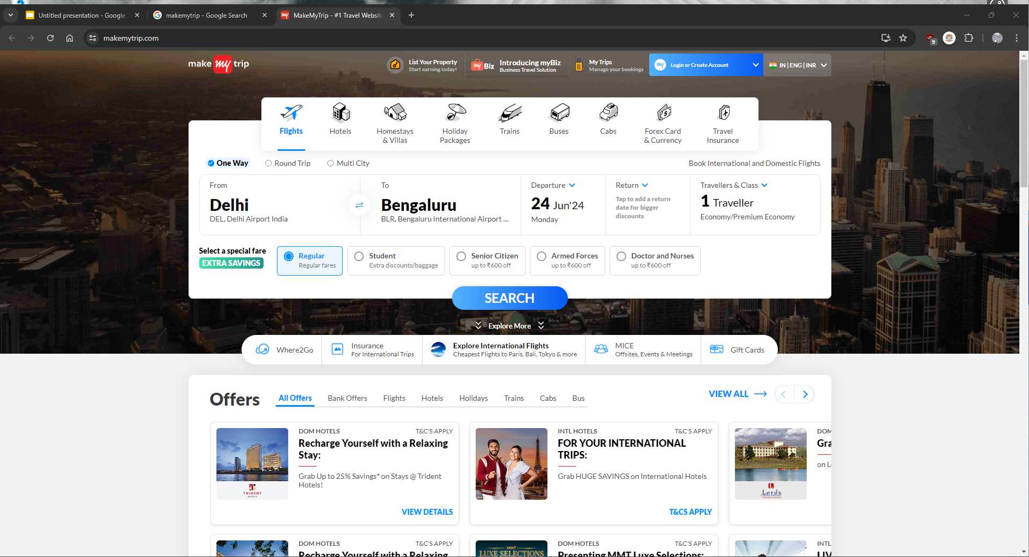
Notes:
MMT Windows Chrome

Slide 6
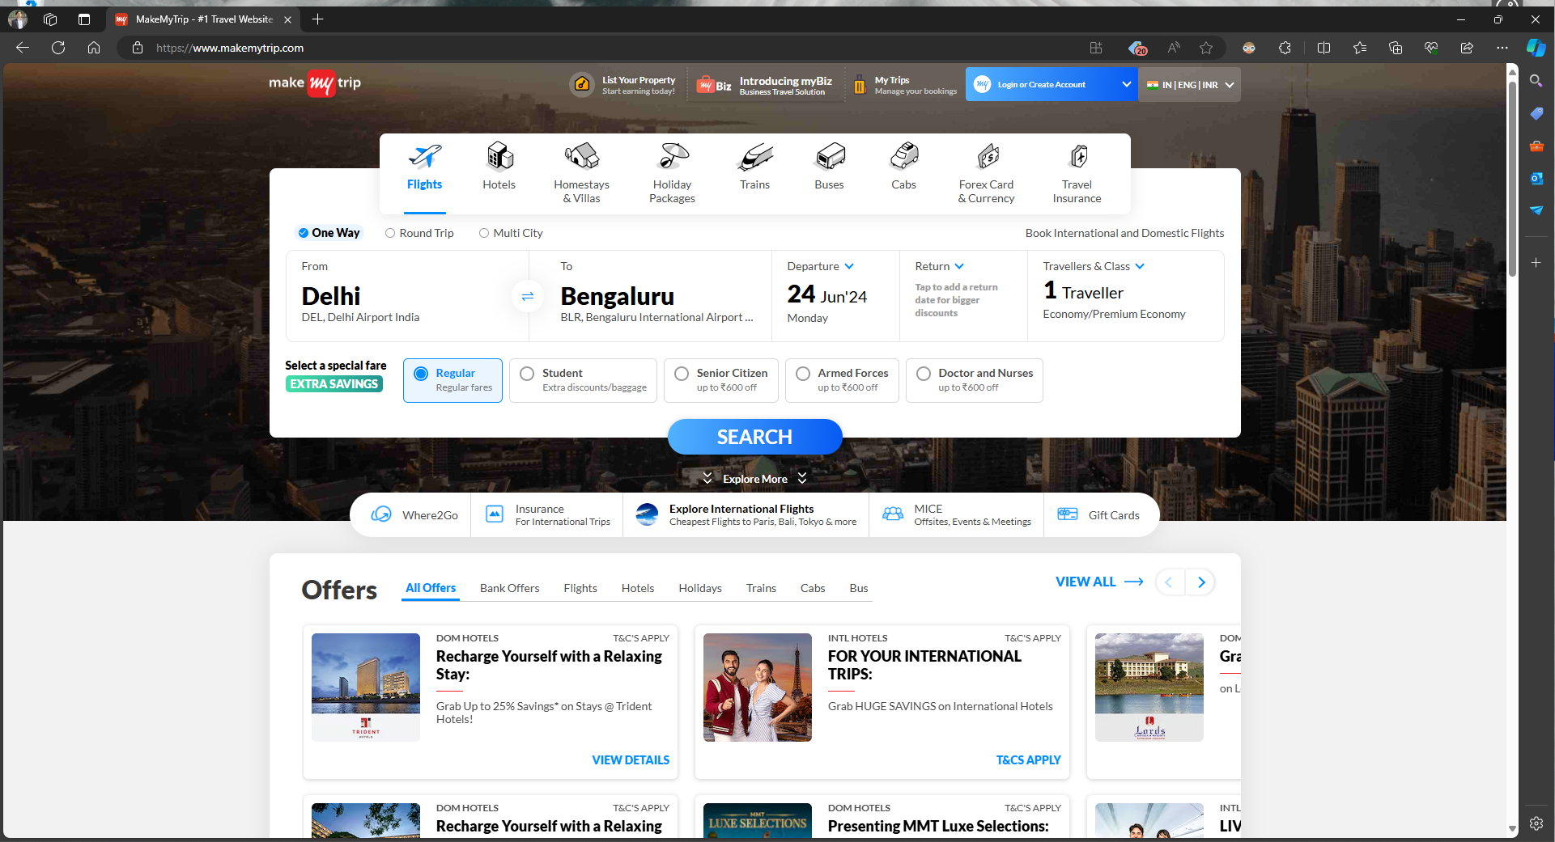
Notes:
MMT windows Edge

Slide 7
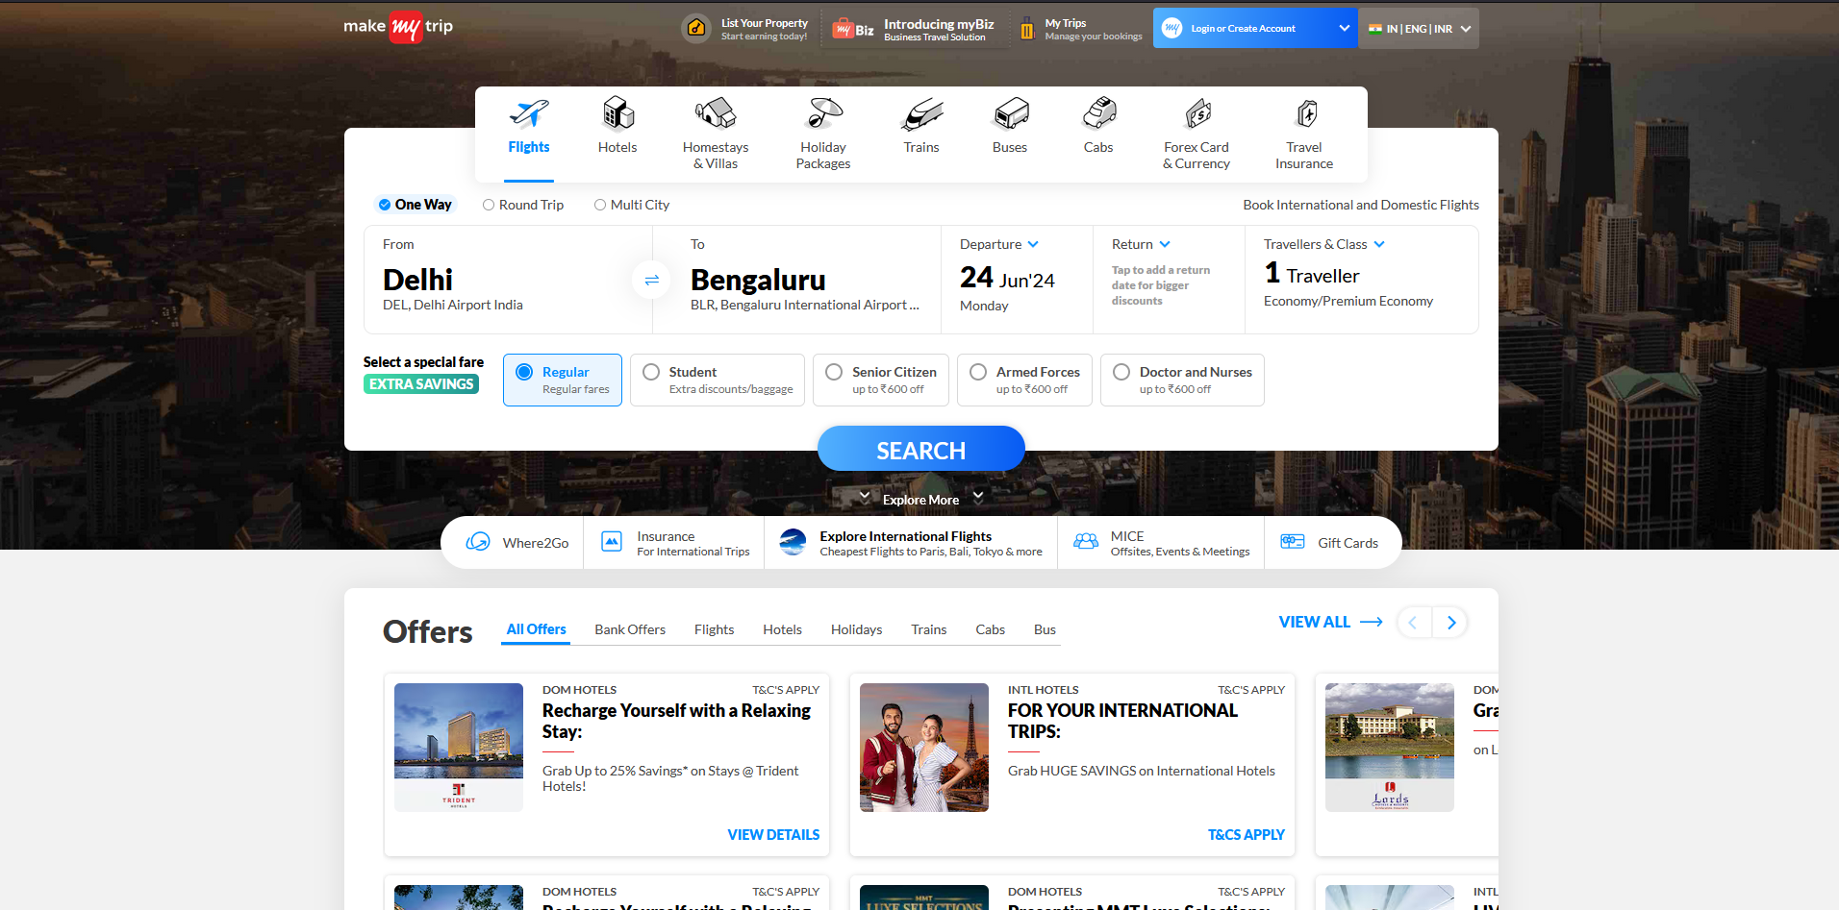
Notes:
MMT Windows Firefox

Slide 8
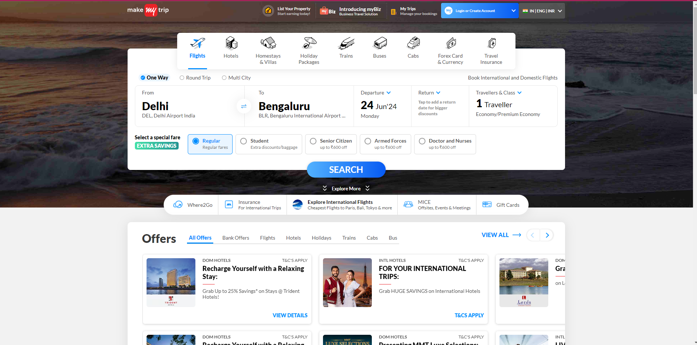
Notes:
MMT Chrome Beta Windows

Slide 9
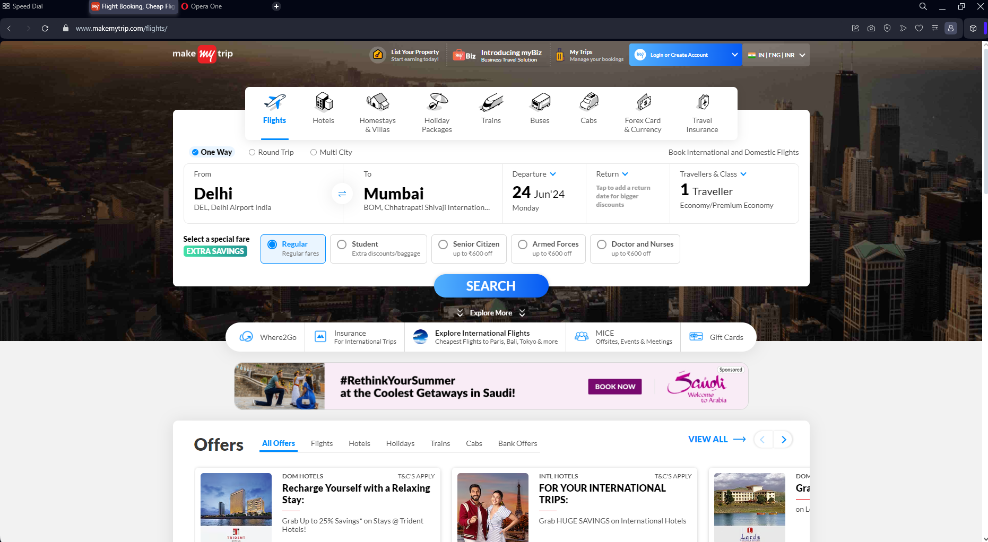
Notes:
MMT Opera Windows

Slide 10


Slide 11
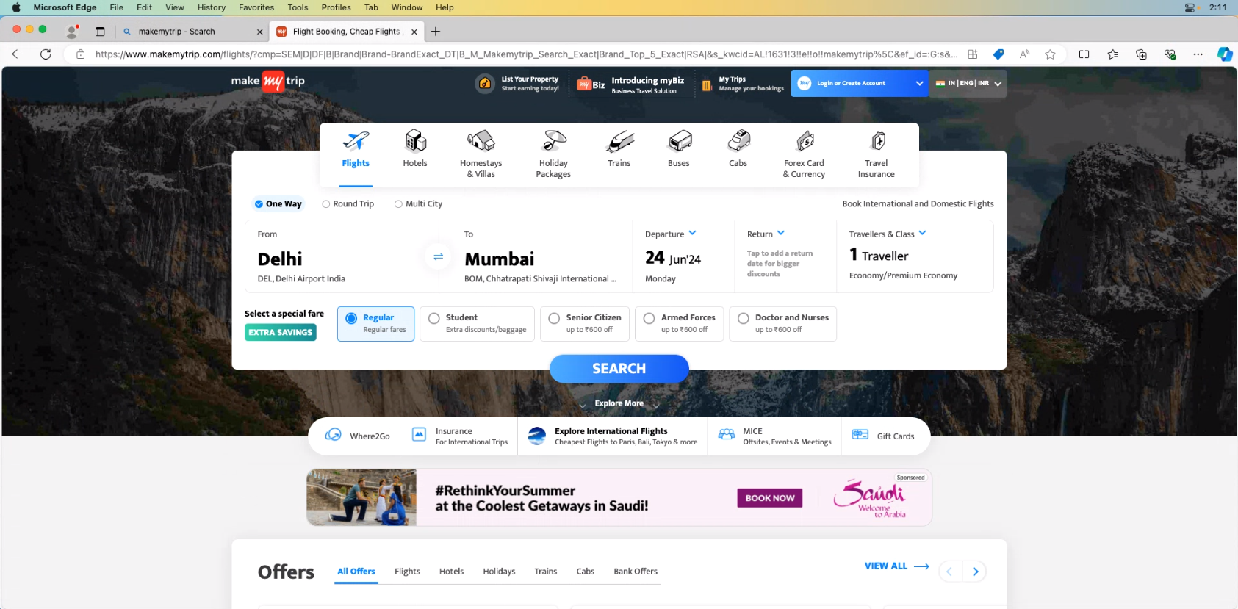
Notes:
MMT Edge Mac

Slide 12
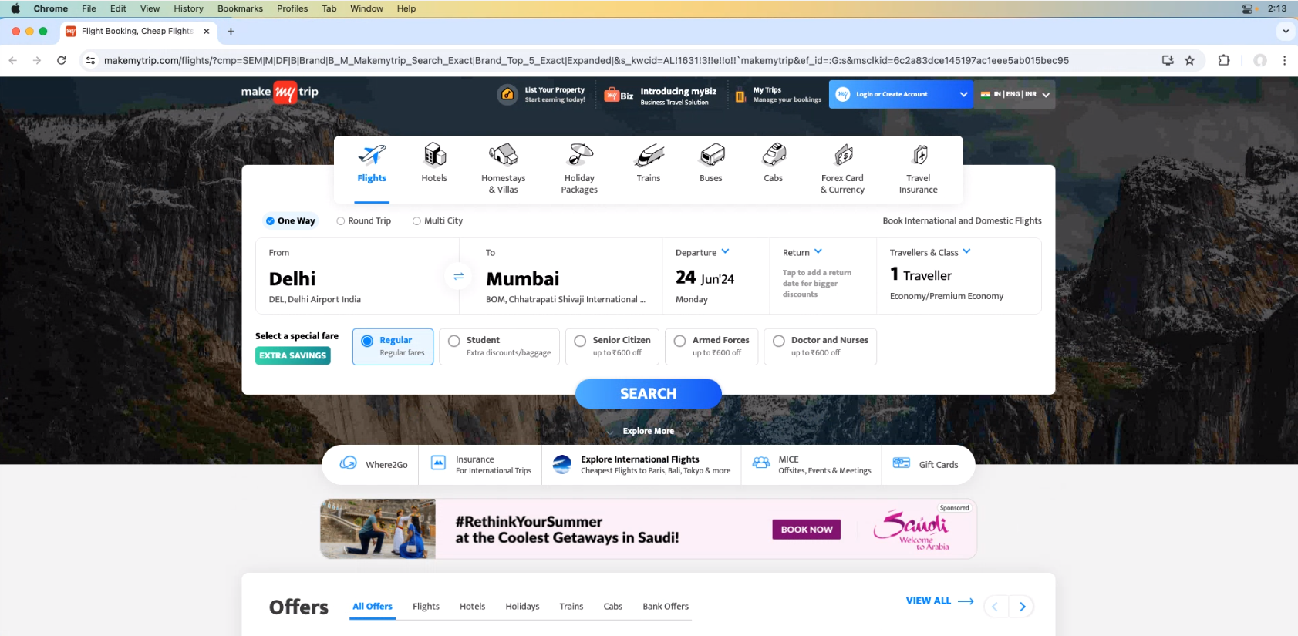
Notes:
Chrome MMT Mac

Slide 13
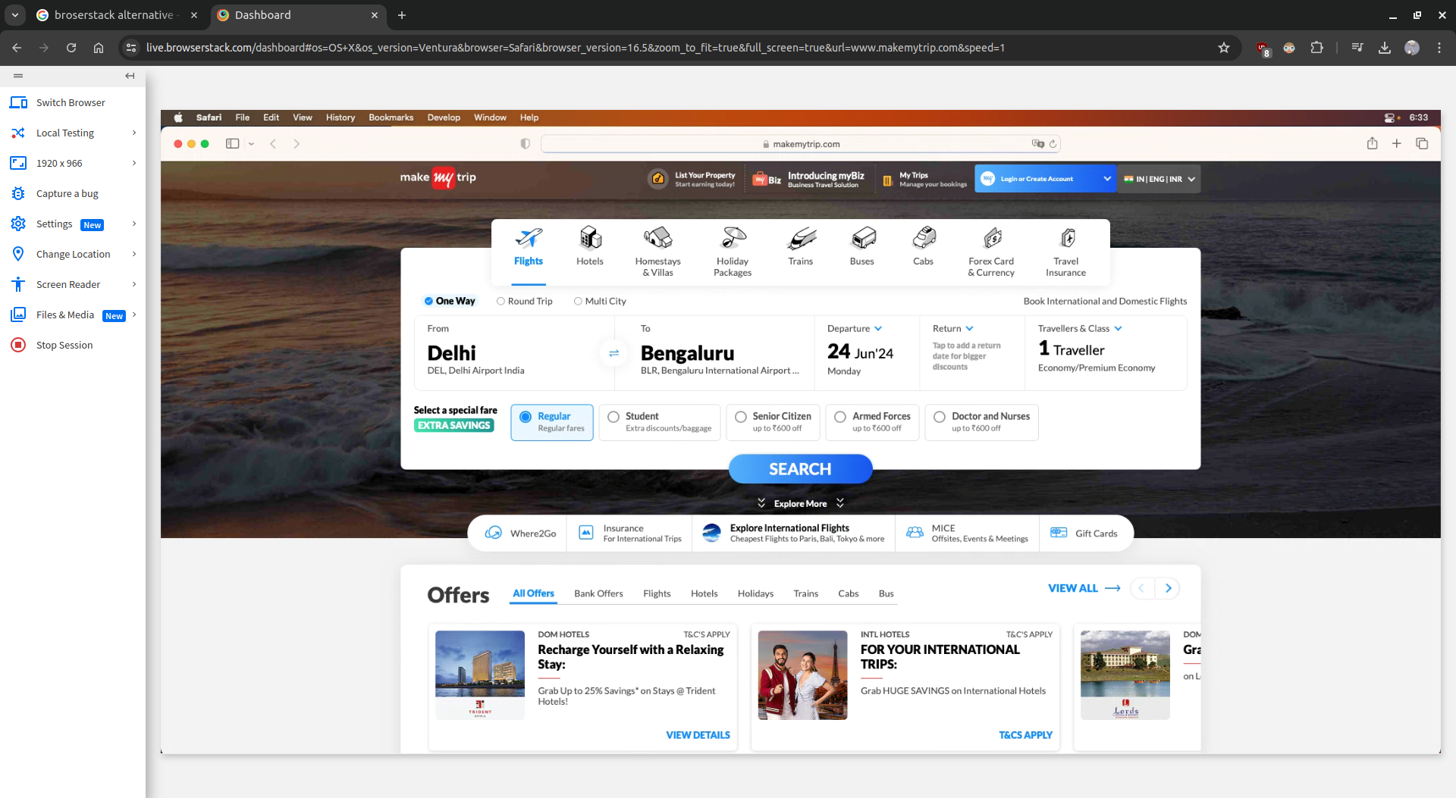
Notes:
MMT Safari Mac

Slide 14


Slide 15
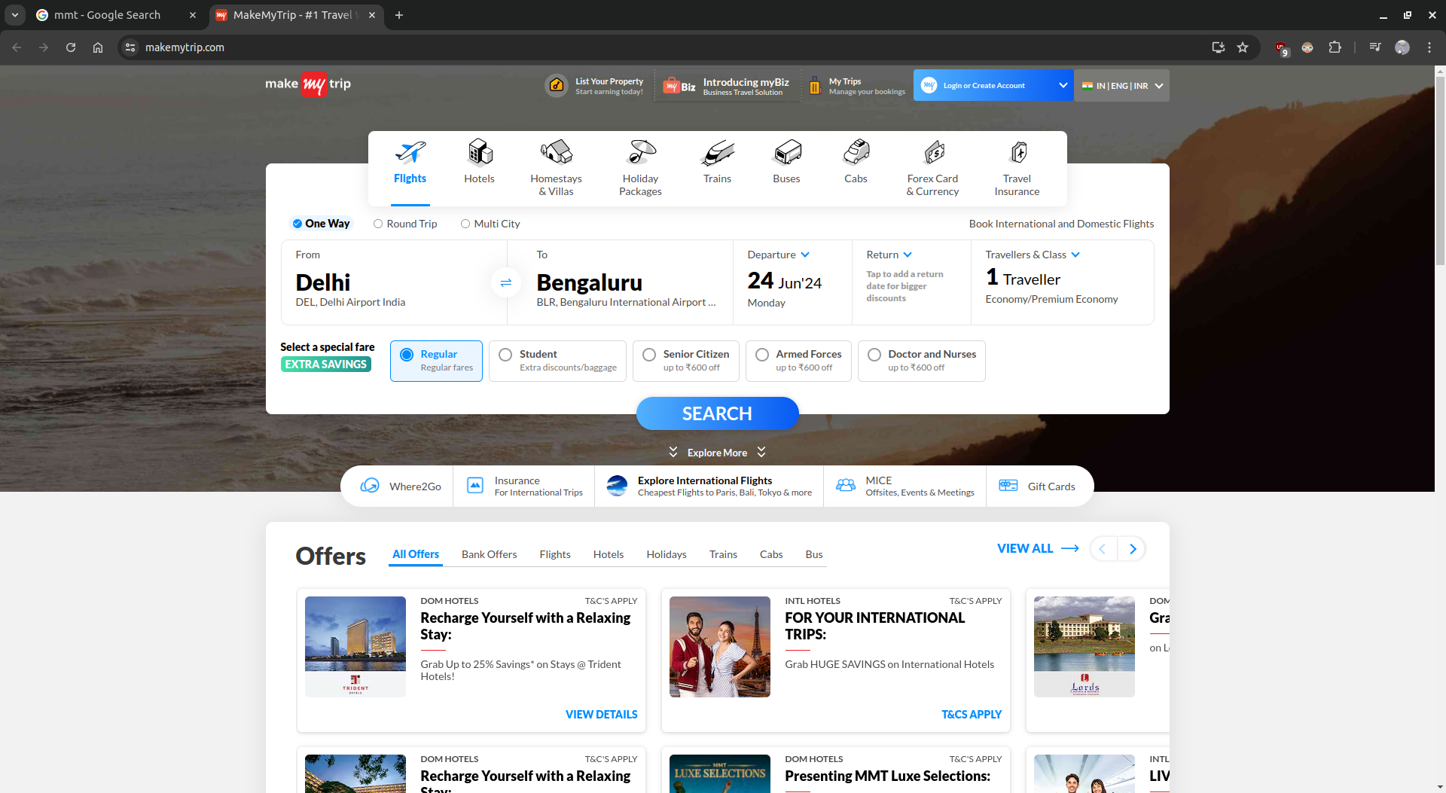
Notes:
MMT chrome Ubuntu

Slide 16
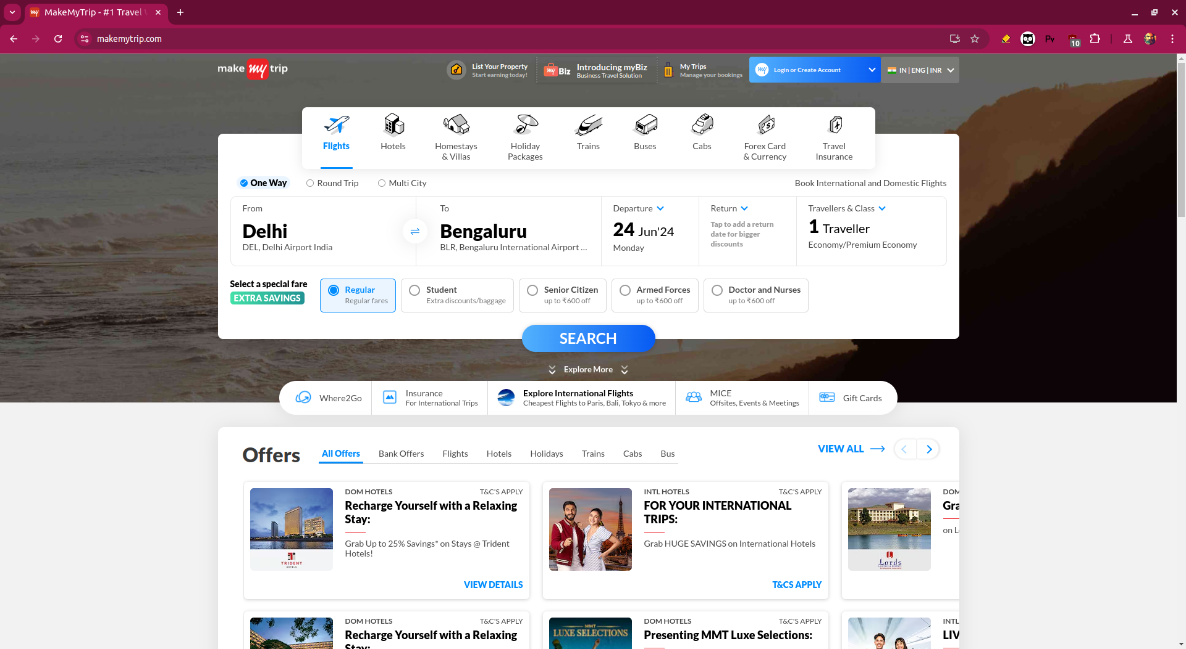
Notes:
MMT chrome beta Ubuntu

Slide 17
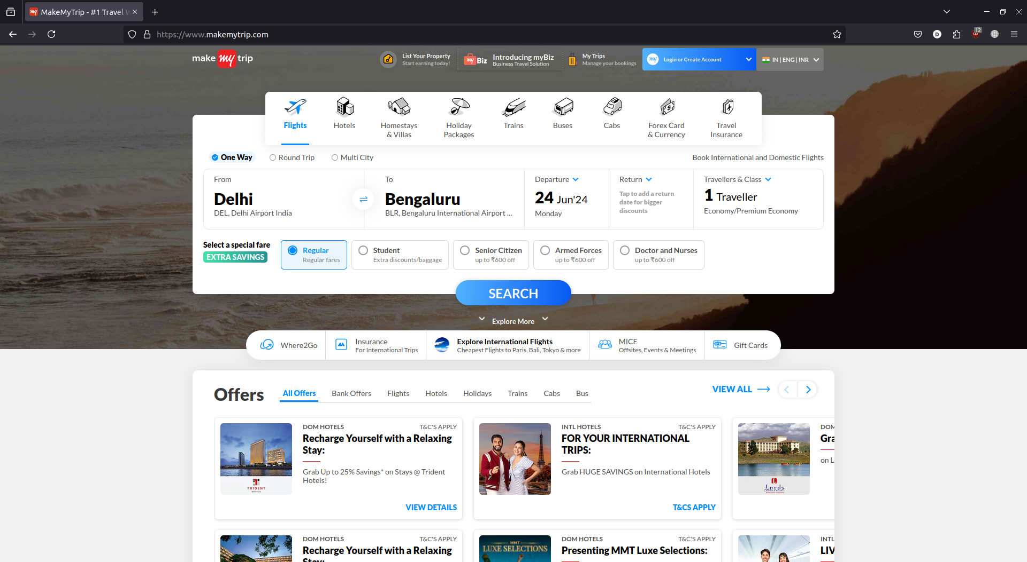
Notes:
MMT firefox Ubuntu

Slide 18
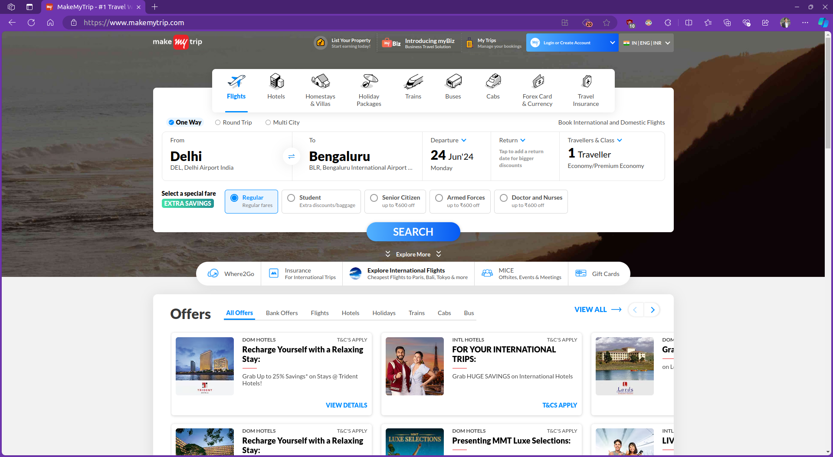
Notes:
MMT edge Ubuntu

Slide 19
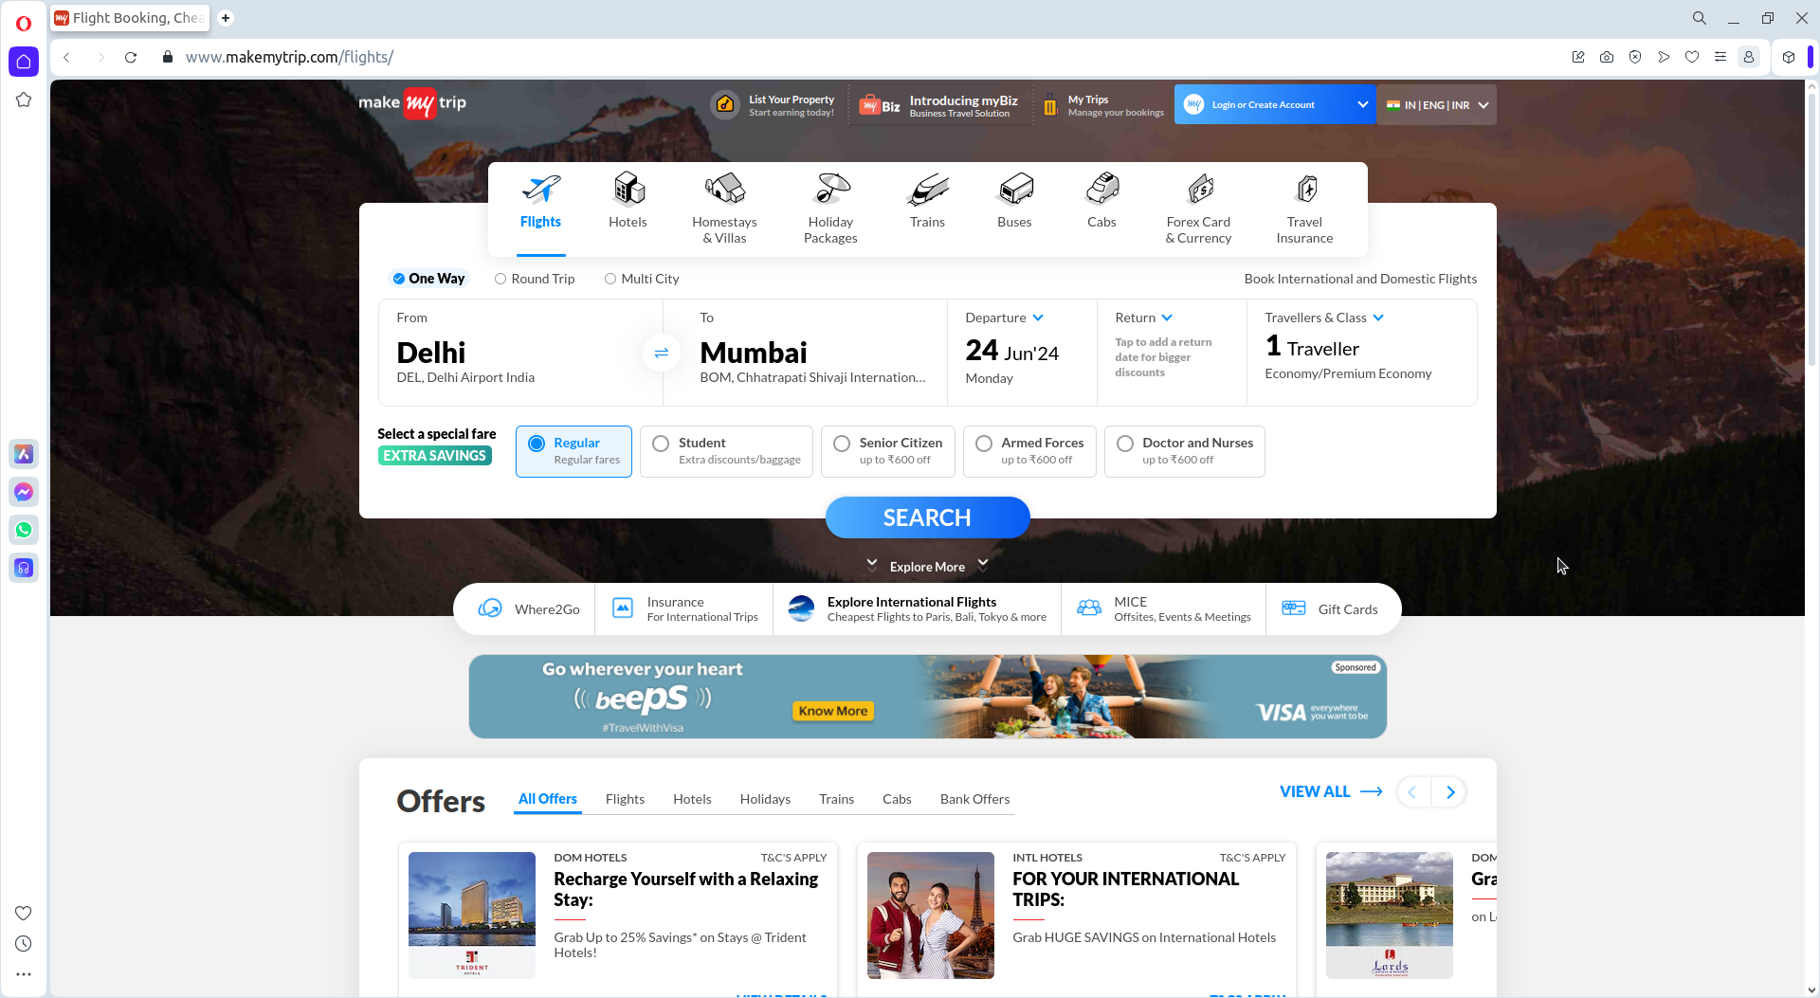
Notes:
MMT Opera Ubuntu

Slide 20


Slide 21
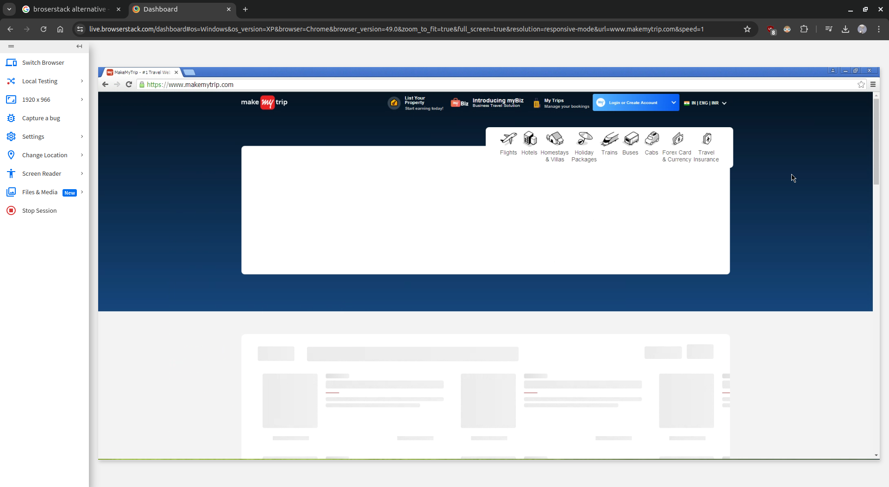
Notes:
XP Chrome 49 MMT

Slide 22
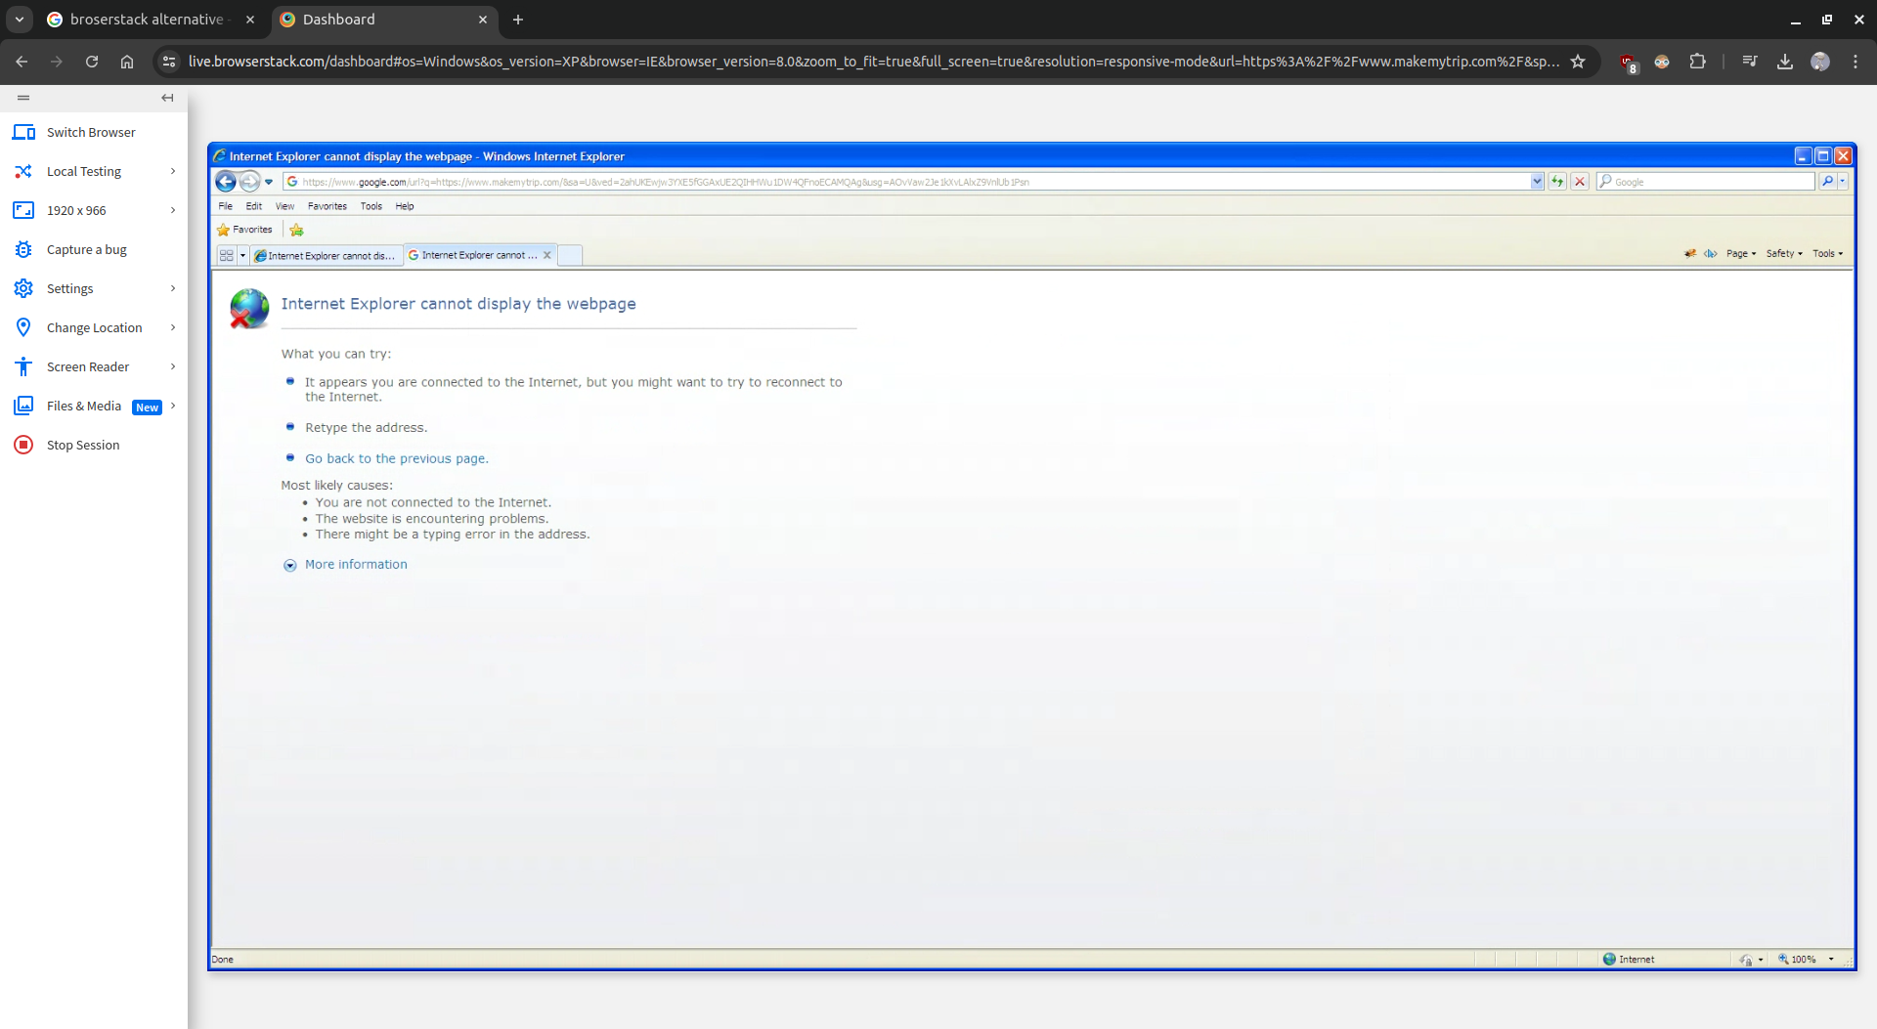
Notes:
MMT IE8 XP

Slide 23
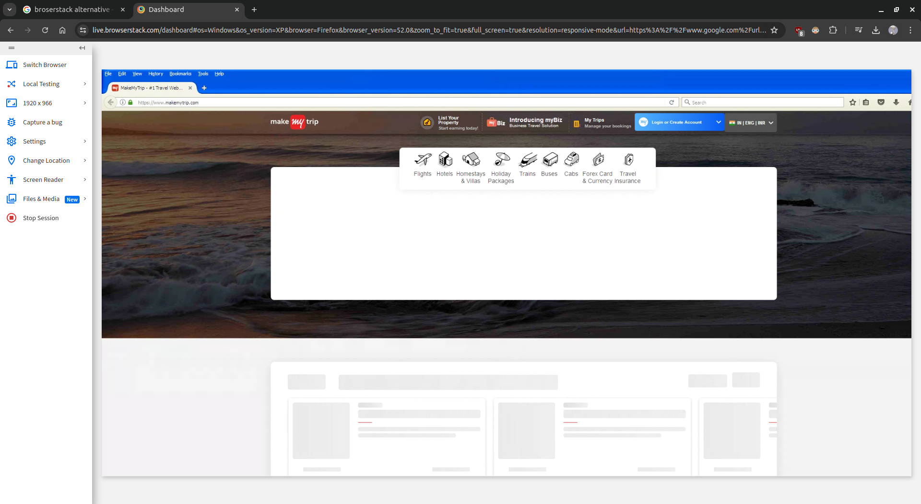
Notes:
XP Firefox 52 MMT

Slide 24
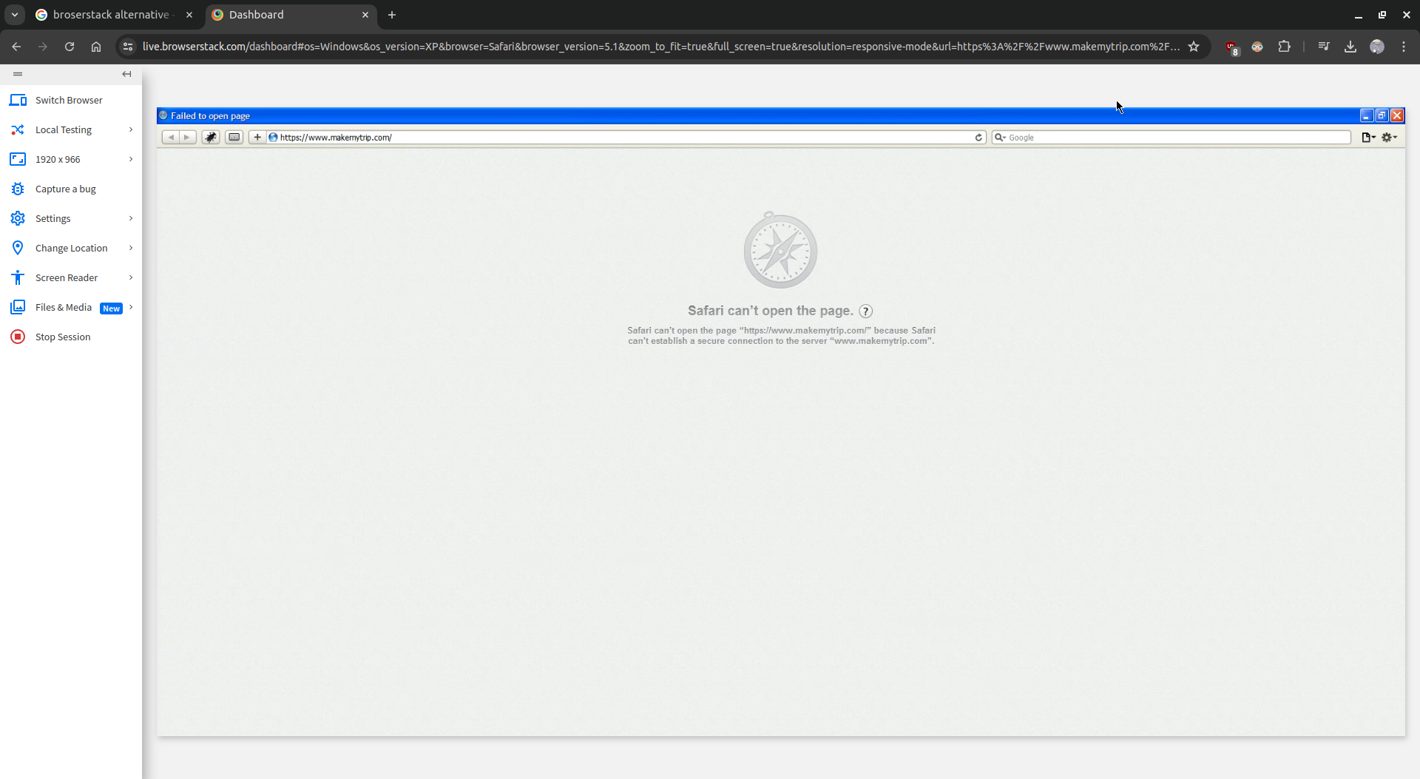
Notes:
Safari XP 5.1

Slide 25
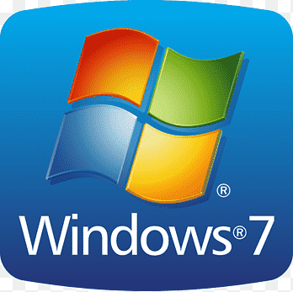

Slide 26
Notes:
Windows 7 MMT Safari 5.1

Slide 27
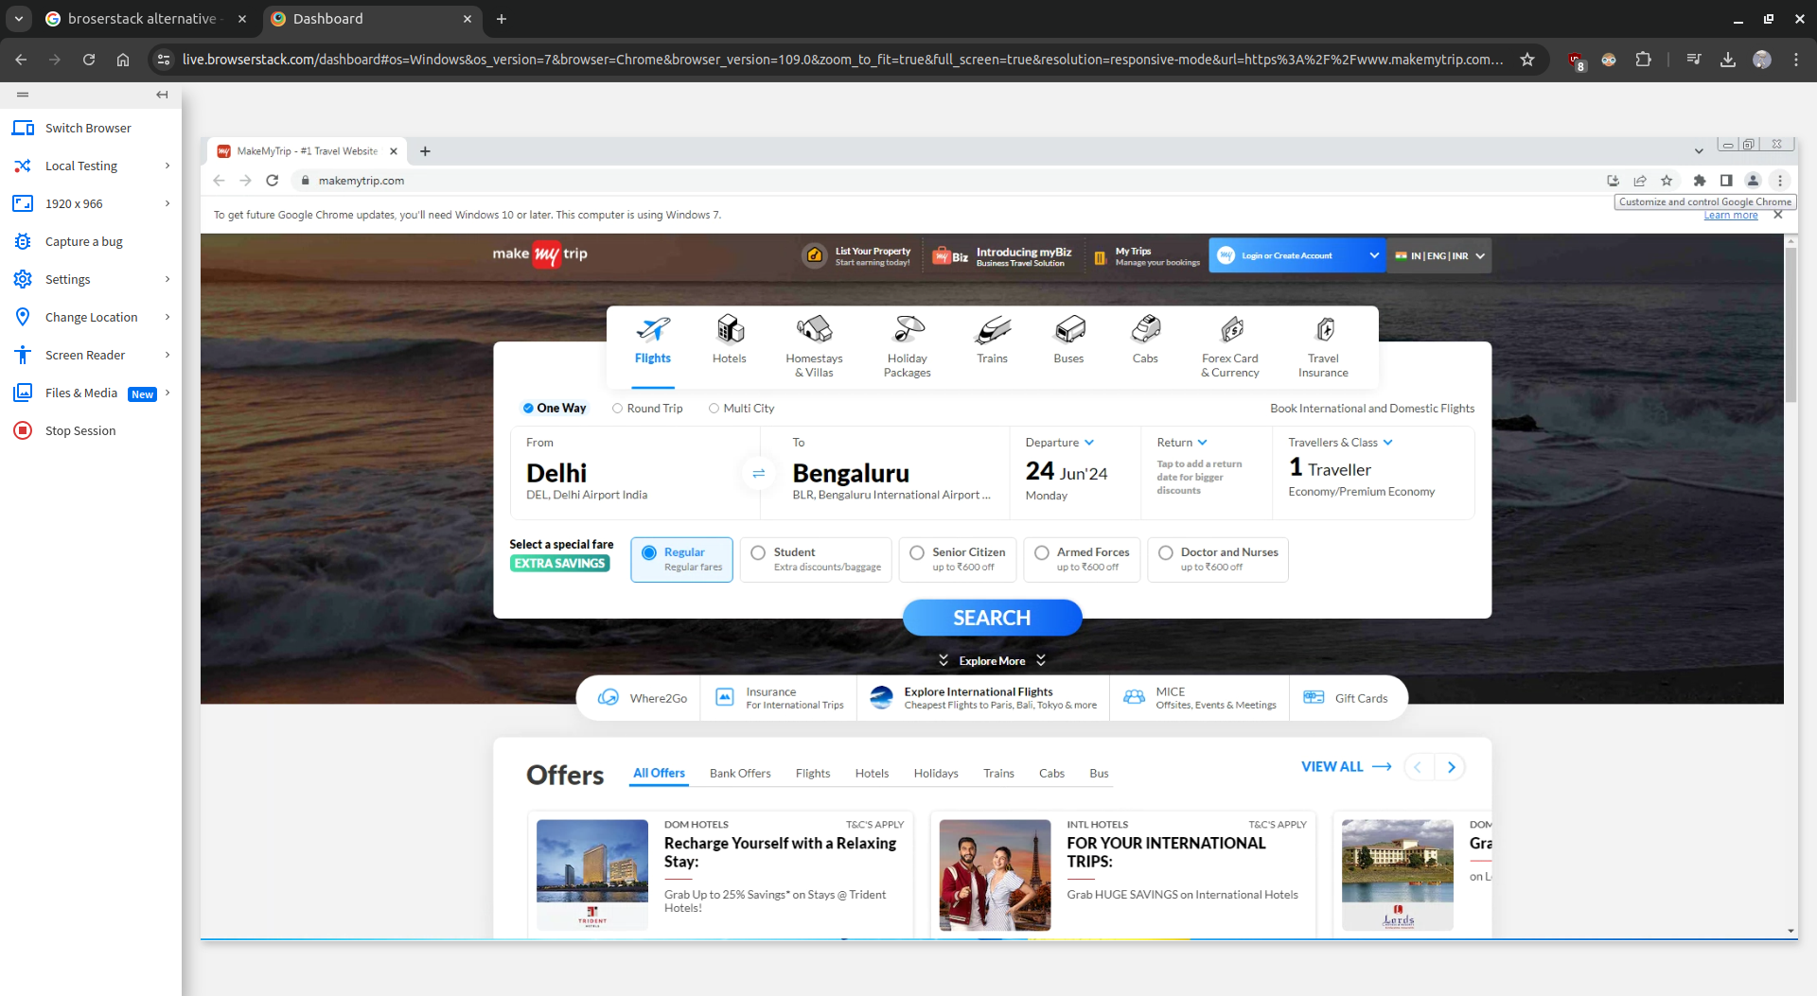
Notes:
Chrome 109 Windows 7

Slide 28
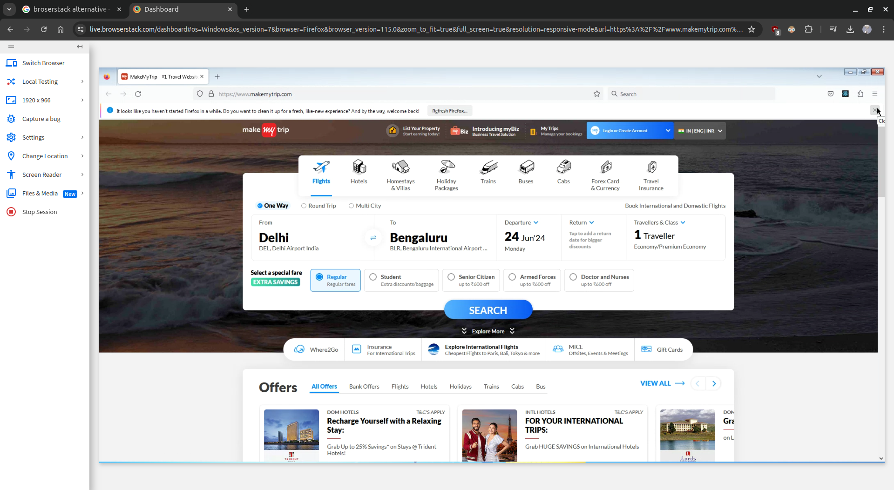
Notes:
Firefox 115 Windows 7

Slide 29
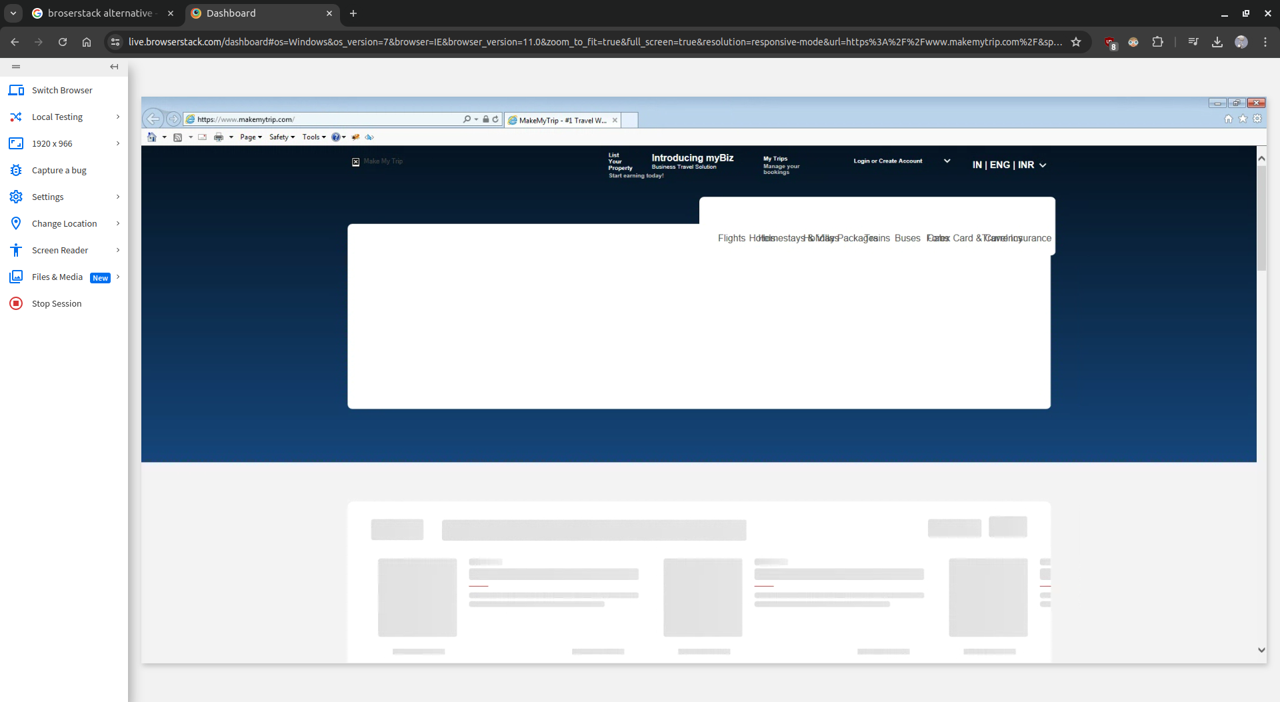
Notes:
IE 11 Windows 7

Slide 30
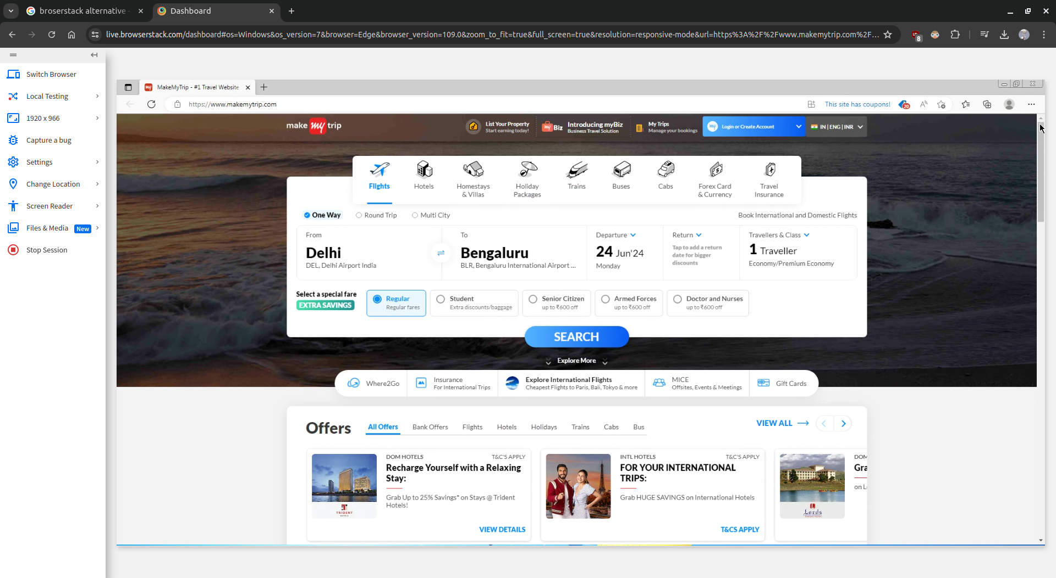
Notes:
Edge 109 Windows 7

Slide 31
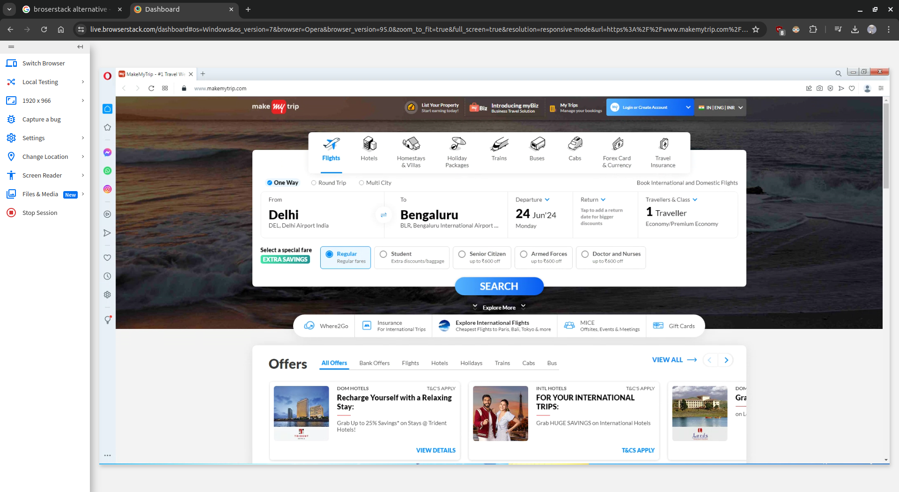
Notes:
Opera Windows 7

Slide 32

Thanks !!!

